Slide 1
绪论要点回顾
数据结构定义——指互相有关联的数据元素的集合，用D_S=( D, S )
数据结构内容——数据的逻辑结构、存储结构和运算
算法效率指标——时间效率和空间效率

Slide 2
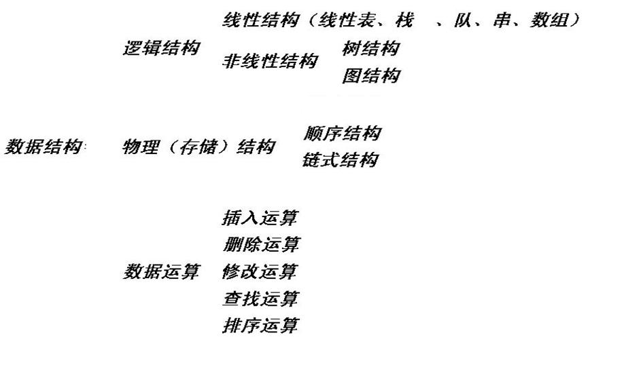
数据结构课程的内容
逻辑结构唯一
存储结构不唯一
运算的实现依赖于存储结构

Slide 3
第2章 线性表
2.1 为什么要学习线性表
2.2 线性表的类型定义
2.3 线性表的顺序表示和实现
2.4 线性表的链式表示和实现
2.5 一元多项式的表示及相加

Slide 4
2.1 为什么要学习线性表
线性表是一种典型的线性结构，在以后的程序设计当中会经常用到。比如你毕业设计要做一个学生的管理系统，所有学生的信息就可以作为一个线性表。这个线性表需要完成什么功能呢，比如最简单的查找工作，我想找某个学生的信息，我们需要查找操作；新来一个同学，我们要把他的信息添加到学生信息表里；又或者有的学生半路辍学，我们需要把他的信息删除掉。当然还有其它一些操作，会在后面进行介绍。上一章节，我们学习了，数据结构在计算机中的存储方式分为两种：顺序存储和链式存储。
本章就是要学习线性表在计算机中的顺序存储表示和实现，链式存储表示和实现。通过本章内容学习，最后大家要能够独立完成以下内容：
（1）编写一个完整的程序，实现顺序表的建立、插入、删除、输出等基本运算，并利用顺序表实现一个班级学生信息管理。
（2）编写一个完整的程序，实现单链表的建立、插入、删除、输出等基本操作。并利用链表实现一个班级学生信息管理。

Slide 5
线性结构的特点：
在数据元素的非空有限集中，
存在唯一的一个被称为“第一个”的数据元素；
存在唯一的一个被称为“最后一个”的数据元素；
除第一个元素之外，集合中的每个元素均只有一个前驱；
除最后一个元素之外，集合中的每个元素均只有一个后继。

Slide 6

2.2 线性表的类型定义
2.2.1 线性表的逻辑结构
图2.1 线性表的逻辑结构

Slide 7
线性表(Linear List)是由n(n≥0)个类型相同的数据元素组成的有限序列，记作（a₁, a₂, …, a_{i-1}, a_{i}, a_{i+1}, …, a_{n}）。这里的数据元素a_{i}(1≤i≤n)只是一个抽象的符号，其具体含义在不同情况下可以不同，它既可以是原子类型，也可以是结构类型，但同一线性表中的数据元素必须属于同一数据对象。
此外，线性表中相邻数据元素之间存在着序偶关系，即对于非空的线性表（a₁, a₂, …，a_{i-1}, a_{i}, a_{i+1}, …, a_{n}），表中a_{i-1}领先于a_{i}，称a_{i-1}是a_{i}的直接前驱，而称a_{i}是a_{i-1}的直接后继。除了第一个元素a₁外，每个元素a_{i}有且仅有一个被称为其直接前驱的结点a_{i-1}，除了最后一个元素a_{n}外，每个元素a_{i}有且仅有一个被称为其直接后继的结点a_{i+1}。线性表中元素的个数n被定义为线性表的长度，n=0时称为空表。

Slide 8
线性表的定义：是n个数据元素的有限序列
（a₁, a₂, … a_{i-1，}a_{i}, a_{i＋1} ，…, a_{n}）
数据元素
线性起点
a_{i}的直接前驱
a_{i}的直接后继
线性终点
n为元素总个数，即表长
下标，是元素的序号，表示元素在表中的位置
n=0时称为
空表

Slide 9
例1 分析26 个英文字母组成的英文表
（ A, B, C, D, …… , Z）
数据元素都是字母; 元素间关系是线性
例2 分析学生情况登记表
数据元素都是记录; 元素间关系是线性
学号 | 姓名 | 性别 | 年龄 | 班级
2001011810205 | 于春梅 | 女 | 18 | 2006级电信016班
2001011810260 | 何仕鹏 | 男 | 18 | 2006级电信017班
2001011810284 | 王 爽 | 女 | 18 | 2006级通信011班
2001011810360 | 王亚武 | 男 | 18 | 2006级通信012班
： | ： | ： | ： | ：
同一线性表中的元素必定具有相同特性

Slide 10
线性表的特点可概括如下：
同一性：线性表由同类数据元素组成，每一个a_{i}必须属于同一数据对象。
有穷性：线性表由有限个数据元素组成，表长度就是表中数据元素的个数。
有序性：线性表中相邻数据元素之间存在着序偶关系<a_{i}, a_{i+1}>。
由此可看出，线性表是一种最简单的数据结构，因为数据元素之间是由一前驱一后继的直观有序的关系确定；线性表又是一种最常见的数据结构，因为矩阵、数组、字符串、堆栈、 队列等都符合线性条件。

Slide 11
2.2.2 线性表的抽象数据类型定义
ADT List{
数据对象： D={a_{i}| a_{i}∈ElemSet, i=1, 2, …，n, n≥0 ， ElemSet为某一数据对象}
关系：Ｓ＝｛<a_{i}, a_{i+1}> | a_{i}, a_{i+1}∈D，i=1, 2, …, n-1}
基本操作：
（1） InitList（&L）线性表初始化操作
初始条件： L为未初始化线性表。
操作结果： 将L初始化为空表，为L分配内存空间。

Slide 12
（2） DestroyList(&L) 线性表销毁操作
初始条件： 线性表L已存在。
操作结果： 将L销毁。
（3） ClearList(&L) 线性表清空操作
初始条件： 线性表L已存在 。
操作结果： 将表L置为空表。
（4） ListEmpty（L） 判断线性表是否为空操作
初始条件： 线性表L已存在。
操作结果： 如果L为空表则返回真， 否则返回假。

Slide 13
（5） ListLength（L） 返回线性表数据元素的操作
初始条件： 线性表L已存在。
操作结果： 返回线性表中数据元素个数。
（6） LocateElem(L, e, compare()) 寻找特定数据元素操作
初始条件： 表L已存在， compare()是数据元素判定函数。
操作结果： 返回L中第1个与e满足关系compare() 的数据元素的位序，如果不存在，返回值为0。
（7） GetElem(L, i, &e) 返回特定位置元素之操作
初始条件： 表L存在， 且1≤i≤ListLength（L）。
操作结果： 用e返回线性表L中第i个元素的值。

Slide 14
（8） ListInsert (&L, i, e) 线性表插入数据元素操作
初始条件：表L已存在，1≤i≤ListLength(L)+1。
操作结果：在L中第i个位置之前插入新的数据元素e，L的长度加1。
（9） ListDelete (&L, i, &e) 删除线性表中数据元素操作
初始条件： 表L已存在且非空， 1≤i≤ListLength(L)。
操作结果： 删除L的第i个数据元素， 并用e返回其值， L的长度减1。
} ADT List

Slide 15
例2-1 利用前述基本操作，完成更复杂的操作。将两个线性表 La和Lb合并成一个线性表。要求是：扩大线性表La，将存在于线性表Lb中而不存在与线性表La中的数据元素插入到线性表La中。
基本思路：依次取线性表Lb中的每一个元素，并判断是否在La中，不在就插入La中，存在就不执行任何操作。
void union (List &La, List Lb){
La_len= ListLength (La); //取线性表的表长
Lb_len= ListLength (Lb);
for (i=1;i<= Lb_len;i++){
GetElem (Lb,i,e); //取线性表Lb中的第i个元素
if(!LocateElem(La,e,equal)) //判断索取元素是否在La中
ListInsert(La,++ La_len,e); //不存在就插入La中
}
}
O(Listlength(La)* Listlength(Lb))

Slide 16
例2-2 已知线性表La和Lb中的数据元素按非递减顺序存放，要求将La和Lb归并到一个新的线性表Lc中，Lc中元素仍按值非递减有序排列。
void MergeList(List La,List Lb,List &Lc){
InitList(Lc); //初始化操作
i = j= 1; k = 0;
La_len = ListLength(La); Lb_len = ListLength (Lb);
while((i <= La_Len) && (j <= Lb_len)){
GetElem(La,i,ai); GetElem(Lb,j,bj);
if (ai <= bj) { ListInsert(Lc,++k, ai); ++i; }
else { ListInsert(Lc,++k, bj); ++j }
}
while ( i <= La_len) {
GetElem (La, i++, ai);ListInsert (Lc, ++k, ai);
}
while (j <= Lb_len) {
GetElem(Lb, j++, bj); ListInsert(Lc, ++ k, bj);
}
}
基本思路：从La和Lb中的第一个元素开始比较，如果La中元素较小，就将La中元素插入到Lc中，然后取La的下一个元素；否则将Lb中元素插入到Lc中，然后取Lb的下一个元素。执行此操作，直到所有元素都插入到Lc当中。
O(Listlength(LA)+ Listlength(LB))

Slide 17
2.2 线性表的顺序表示和实现
2.2.1 线性表的顺序存储结构
把逻辑上相邻的数据元素存储在物理上相邻的存储单元中的存储结构。
顺序存储定义：
简言之，逻辑上相邻，物理上也相邻
用一组地址连续的存储单元依次存储线性表的元素，可通过数组来实现。
顺序存储方法：

Slide 18
线性表顺序存储特点：
1. 逻辑上相邻的数据元素，其物理上也相邻；
2. 若已知表中首元素在存储器中的位置，则其他元素存放位置亦可求出（利用数组下标）。计算方法是：
设首元素a₁的存放地址为LOC(a₁)（称为基地址或起始位置），设每个元素占用存储空间（地址长度）为L字节，则表中任一数据元素的存放地址为：LOC(a_{i}) = LOC(a₁) + L *（i-1）
线性表的这种机内表示称作线性表的顺序存储结构或顺序映像，通常这种存储结构的线性表为顺序表。通过上面公式，只要确定了存储线性表的起始位置，其它任意元素的地址都可以获得，也就可以实现随机存取，所以线性表的顺序存储结构是一种随机存取的存储结构。

Slide 19
线性表的顺序存储结构示意图
地址 内容 元素在表
中的位序
b=LOC(a₁)
b + L
a₁
a₂
……
a_{i}
a_{i+1}
……
a_{n}
L
1
2
b +(i-1)L
i
i+1
b +(n-1)L
n
空闲区

Slide 20
例1
一个一维数组Ｍ，下标的范围是０到９，每个数组元素用相邻的５个字节存储。存储器按字节编址，设存储数组元素Ｍ[０]的第一个字节的地址是98，则Ｍ[３]的第一个字节的地址是
113
解：地址计算通式为：
LOC(a_{i}) = LOC(a₁) + L *（i-1）
因此：LOC( M[3] ) = 98 + 5 ×(3-0) =113

Slide 21
顺序存储结构可以借助于一维数组来表示，一维数组的下标与元素在线性表中的序号相对应。用C语言定义如下：
#define LIST_INIT_SIZE 100 //存储空间的初始分配量，以数据元素为单位
#define LISTINCREMENT 10 //存储空间的分配增量 ，以数据元素为单位
#define OK 1 //存储空间的初始分配量，以数据元素为单位
#define ERROR 0 //存储空间的分配增量 ，以数据元素为单位
typedef int Status;
tpyedef int ElemType;
typedef struct
{ 
ElemType *elem; /* 存储空间基址*/
int length； /* 线性表长度 */
int listsize; /* 数组空间大小 */
} SqList；

Slide 22
2.2.2 线性表顺序存储结构上的基本运算
初始化操作
Status InitList_Sq(SqList &L){
L.elem=(ElemType*)malloc(LIST_INIT_SIZE*sizeof(ElemType));
if(!L.elem) exit(OVERFLOW);
L.length=0;
L.listsize=LIST_INIT_SIZE;
return OK;
}

Slide 23
2. 插入操作
在这种结构中容易实现随机存取第i个数据元素，C语言中数组的下标从0开始，所以a_{i}应在L.elem[i-1]中存取。
线性表的插入运算是指在表的第i (1≤i≤n+1)个位置，插入一个新元素e，使长度为n的线性表 (e₁，…，e_{i-1}，e_{i}，…，e_{n}) 变成长度为n+1的线性表（e₁，…, e_{i-1}，e，e_{i}，…，e_{n}）。 
当i=n+1时，是指在线性表的末尾插入结点，所以无需移动结点，直接将e插入表的末尾即可。

Slide 24
长度为n的线性表变为长度为n+1的线性表
（a₁,a₂,…,a_{i-1},a_{i},…,a_{n}）
  （a₁,a₂,…,a_{i-1},x,a_{i},…,a_{n}）
实现步骤：
将第n至第i 位的元素向后移动一个位置；
将要插入的元素写到第i个位置；
表长加1。
注意：事先应判断: 插入位置i 是否合法?表是否已满?

Slide 25
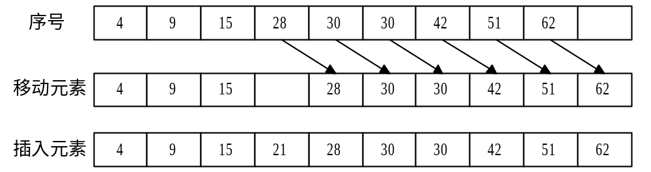
例如：已知线性表 (4, 9, 15, 28, 30, 30, 42, 51, 62)， 需在第4个元素之前插入一个元素“21”，则需要将第9个位置到第4个位置的元素依次后移一个位置，然后将“21”插入到第4个位置，如图2.3所示。请注意区分元素的序号和数组的下标。
图2.3 顺序表中插入元素

Slide 26
Status ListInsert_sq(SqList &L, int i, ElemType e){
if(i<1||i>L.length+1) return ERROR;
if(L.length>=L.listsize){
newbase=(ElemType*)realloc(L.elem,
(L.listsize+LISTINCREMENT)*sizeof(ElemType));
if(!newbase)exit(OVERFLOW);
L.elem=newbase;
L.listsize+=LISTINCREMENT;
}
q=&(L.elem[i-1]);
for(p=&(L.elem[L.length-1]));p>=q;--p) *(p+1)=*p;
*q=e;
++L.length;
return OK；
}
这个程序有没有问题？

Slide 27
插入元素时，时间主要耗费在移动元素上。移动个数取决于插入位置。

Slide 28
3. 删除操作
线性表的删除运算是指将表的第i(1≤i≤n)个元素删去，使长度为n的线性表(e₁，…, e_{i-1}，e_{i}，e_{i+1}，…，e_{n})变成长度为n-1的线性表(e₁，…, e_{i-1}， e_{i+1}，…，e_{n})。
实现步骤：
将第i +1至第n 位的元素向前移动一个位置；
表长减1。
注意：事先需要判断，删除位置i 是否合法?

Slide 29
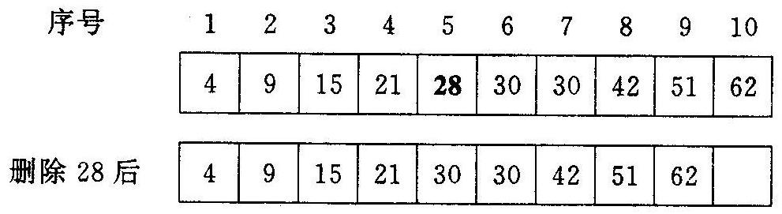
例如：线性表(4, 9, 15, 21, 28, 30, 30, 42, 51, 62)删除第5个元素，则需将第6个元素到第10个元素依次向前移动一个位置，如图2.4所示。
图2.4 顺序表中删除元素

Slide 30
算法描述：
Status ListDelete_Sq(SqList &L,int i,ElemType &e){
if( (i<1) || (i>L.length) )
return ERROR;
p=&(L.elem[i-1]);
e=*p;
q=L.elem+L.length-1;
for(++p; p<=q; ++p)
*(p-1)=*p;
--L.length;
return OK;
}
p=L.elem+i-1;

Slide 31
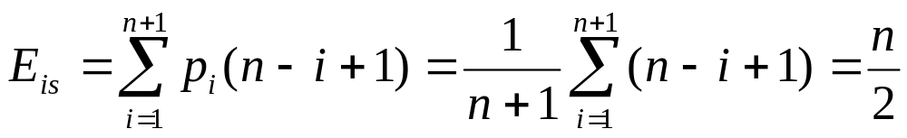
时间效率分析:
插入算法花费的时间，主要在于循环中元素的后移
当插入位置为1时，需n次移动;
当插入位置为n+1时，不需移动元素;
当插入位置为i时，移动次数为n-i+1。
假定在表中任意位置插入元素都是等概率的，在第i个位置上插入元素的概率p(i)=1/(n+1)
插入操作时间效率（平均移动次数）

Slide 32
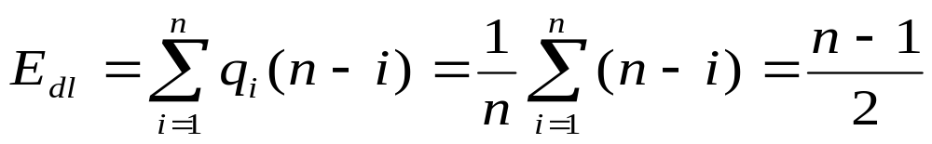
删除算法花费的时间，主要在于循环中元素的前移
当删除位置为1时，需n-1次移动;
当删除位置为n时，不需移动元素;
当删除位置为i时，移动次数为n-i。
假定在表中任意位置删除元素都是等概率的，则删除第i个位置上元素的概率q(i)=1/n
删除操作时间效率（平均移动次数）

Slide 33
4.在顺序表中查找元素的算法：
LocateElem_Sq(La,e,equal);
int LocateElem_Sq(SqList L,ElemType e,
Status(*compare)(ElemType, ElemType)){
int i=1;
p=L.elem;
while (i<=L.length && !(*compare)(*p++,e))
++i;
if (i<=L.length)
return i;
else
return 0;
}

Slide 34
5. 有两个顺序表LA和LB，其元素均为非递减有序排列，编写一个算法，将它们合并成一个顺序表LC，要求LC也是非递减有序排列。例如LA=(2, 2, 3)，LB=(1, 3, 3, 4)，则LC=(1, 2, 2, 3, 3, 3, 4)。
算法思想：设表LC是一个空表，为使LC也是非递减有序排列，可设两个指针i、j分别指向表LA和LB中的元素，若LA.elem[i]>LB.elem[j]，则当前先将LB.elem[j]插入到表LC中; 若LA.elem[i]≤LB.elem[j]，则当前先将LA.elem[i]插入到表LC中，如此进行下去，直到其中一个表被扫描完毕，然后再将未扫描完的表中剩余的所有元素放到表LC中。

Slide 35
void MergeList_Sq(SqList La, SqList Lb, SqList &Lc ){
pa=La.elem; pb=Lb.elem;
Lc.listsize=Lc.length=La.length+Lb.length;
pc=Lc.elem=(ElemType*)malloc(Lc.listsize*sizeof(ElemTpe));
if (!Lc.elem) exit (OVERFLOW);
pa_last=La.elem+La.length-1;
pb_last=Lb.elem+Lb.length-1;
while (pa<=pa_last && pb<=pb_last){
if (*pa<=*pb) *pc++=*pa++;
else *pc++=*pb++;
}
while(pa<=pa_last) *pc++=*pa++;
while(pb<=pb_last) *pc++=*pb++;
}

Slide 36
由上面的讨论可知， 线性表顺序表示的优点是：
(1）无需为表示结点间的逻辑关系而增加额外的存储空间（因为逻辑上相邻的元素其存储的物理位置也是相邻的）；
(2）可方便地随机存取表中的任一元素。
其缺点是：
（1）插入或删除运算不方便，除表尾的位置外，在表的其它位置进行插入或删除操作都必须移动大量的结点，其效率较低;
（2）预分配空间（浪费）；
（3）表的扩充不方便。

Slide 37
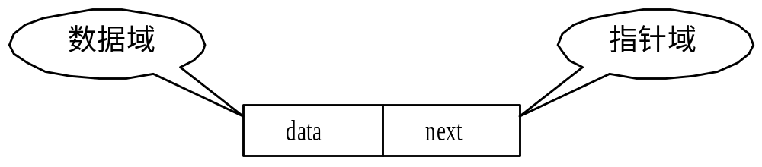
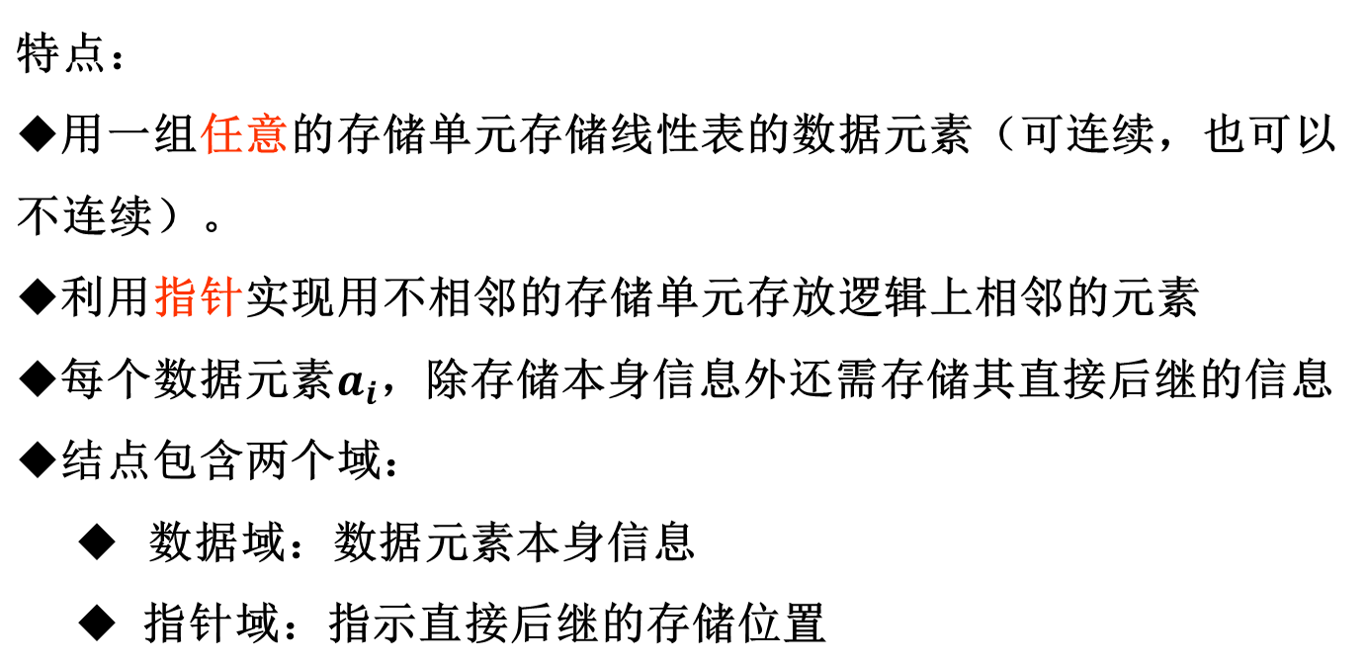
2.3 线性表的链式表示和实现
2.3.1 单链表

Slide 38
链表正是通过每个结点的指针域将线性表的n个结点按其逻辑顺序链接在一起。由于链表的每个结点只有一个指针域，故将这种链表又称为单链表。
由于单链表中每个结点的存储地址是存放在其前趋结点的指针域中的，而第一个结点无前趋，因而应设一个头指针H指向第一个结点。同时，由于表中最后一个结点没有直接后继，则指定线性表中最后一个结点的指针域为“空”（NULL）。这样对于整个链表的存取必须从头指针开始。

Slide 39
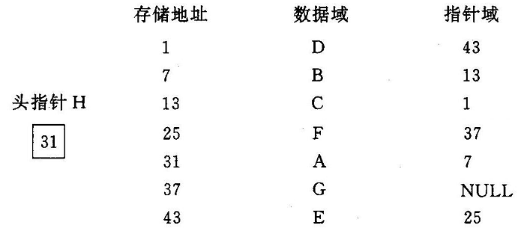
例如：图2.5所示为线性表（A, B, C, D, E, F, G）的单链表存储结构，整个链表的存取需从头指针开始进行，依次顺着每个结点的指针域找到线性表的各个元素。
图2.5单链表的示例图

Slide 40
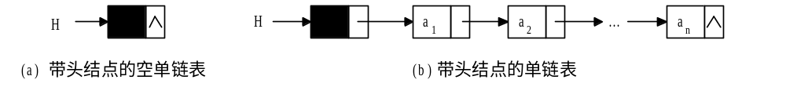
图2.6 单链表的逻辑状态
图2.7 带头结点单链表图示

Slide 41
何谓头指针、头结点和首元结点？
头指针
头结点
首元结点
a1
首元结点是指链表中存储线性表第一个数据元素a₁的结点。
头结点是在链表的首元结点之前附设的一个结点；数据域内只放空表标志和表长等信息;
头指针是指向链表中第一个结点（或为头结点或为首元结点）的指针。
单链表可由一个头指针唯一确定。

Slide 42
例：
一个线性表的逻辑结构为：（ZHAO,QIAN,SUN,LI,ZHOU,WU,ZHENG,WANG），其存储结构用单链表表示如下，请问其头指针的值是多少？
答：头指针是指向链表中第一个结点的指针，因此关键是要寻找第一个结点的地址。
存储地址 | 数据域 | 指针域
1 | LI | 43
7 | QIAN | 13
13 | SUN | 1
19 | WANG | NULL
25 | WU | 37
31 | ZHAO | 7
37 | ZHENG | 19
43 | ZHOU | 25
H
31
ZHAO
7
∴头指针的值是31

Slide 43
上例链表的逻辑结构示意图有以下两种形式：
①
H
ZHAO
QIAN
SUN
LI
ZHOU
WU
ZHENG
WANG
/\
②
H
ZHAO
QIAN
SUN
LI
ZHOU
WU
ZHENG
WANG
/\
区别：① 无头结点 ② 有头结点

Slide 44
讨论1. 在链表中设置头结点有什么好处？
答：
头结点即在链表的首元结点之前附设的一个结点，该结点的数据域中不存储线性表的数据元素，其作用是为了对链表进行操作时，可以对空表、非空表的情况以及对首元结点进行统一处理，编程更方便。
讨论2. 如何表示空表？
答：
无头结点时，当头指针的值为空时表示空表；
有头结点时，当头结点的指针域为空时表示空表。
头指针
头指针
头结点
^
^
无头结点
有头结点

Slide 45
单链表可以由头指针唯一确定。 单链表的存储结构描述如下：
typedef struct LNode {
ElemType data;
struct LNode *next;
}LNode ,*LinkList; /* LinkList为结构指针类型*/
假设L是LinkList型的变量，则L是一个结构指针，即单链表的头指针，它指向表中第一个结点（对于带头结点的单链表，则指向单链表的头结点），若L=NULL（对于带头结点的单链表为L->next=NULL），则表示单链表为一个空表，其长度为0。若不是空表，则可以通过头指针访问表中结点，找到要访问的所有结点的数据信息。对于带头结点的单链表L，p=L->next指向表中的第一个结点a₁，即p->data=a₁，而p->next->data=a₂。其余依此类推。

Slide 46
2.3.2 单链表上的基本运算
查找
在单链表中，由于每个结点的存储位置都放在其前一结点的next域中，因而即使知道被访问结点的序号i，也不能像顺序表那样直接按序号i访问一维数组中的相应元素，实现随机存取，而只能从链表的头指针出发，顺链域next逐个结点往下搜索，直至搜索到第i个结点为止。

Slide 47
算法描述：设带头结点的单链表的长度为n，要查找表中第i个结点，则需要从单链表的头指针L出发，从头结点（L->next）开始顺着链域扫描，用指针p指向当前扫描到的结点, 初值指向头结点，用j做计数器，累计当前扫描过的结点数（初值为1），当j=i时，指针p所指的结点就是要找的第i个结点。

Slide 48
查找元素的算法：
Status GetElem_L(LinkList L, int i, ElemType &e){
p=L->next;
j=1;
while (p && j<i){
p=p->next;
++j;
}
if ( !p || j>i) return ERROR;
e=p->data;
return ok;
}
p是什么类型的变量？
如果查找位置i合法，执行完while循环，j的值是多少？
什么情况下，j>i?

Slide 49
2. 单链表插入操作
算法描述：要在带头结点的单链表L中第i个位置插入一个数据元素e，需要首先在单链表中找到第i-1个结点并由指针p指示，然后申请一个新的结点并由指针s指示，其数据域的值为e，修改第i-1个结点的指针使其指向s，而且使s结点的指针域指向原第i个结点。
插入：s->next=p->next; p->next=s;

Slide 50
在链表中插入一个元素的示意图如下：
p
p
a
b
a
b
p->next
s
x
s->next
插入步骤（即核心语句）：
元素x结点应预先生成：
s=(LinkList)malloc(sizeof(LNode));
s->data=x;
s->next=p->next;
p->next=s;
Step 1：s->next=p->next;
Step 2：p->next=s ；

Slide 51
Status ListInsert_L(LinkList &L, int i, ElmeType e ){
p=L; j=0;
while( p && j<i-1){
p=p->next;
++j;
}
if( !p || j>i-1) return ERROR;
s=(LinkList)malloc(sizeof(LNode));
s->data=e;
s->next=p->next;
p->next=s;
return OK;
}
p是什么类型的变量？
如果插入位置i合法，执行完while循环，j的值是多少？

Slide 52
3. 删除
在链表中删除某元素的示意图如下：
p
a
×
b
×
c
p->next
(p->next) -> next
删除步骤（即核心语句）：
q = p->next; //保存b的指针，靠它才能指向c
p->next=q->next; //a、c两结点相连
free(q) ； //删除b结点，彻底释放
思考： 省略free(q)语句行不行？

Slide 53
Free()函数应该和 malloc()函数配套使用，两个函数使用规则：
A、申请了内存空间后，必须检查是否分配成功。
B、当不需要再使用申请的内存时，记得释放。
C、这两个函数应该是配对。如果申请后不释放就是内存泄露；如果无故释放那就是什么也没有做。释放只能一次，如果释放两次及两次以上会出现错误。
D、虽然malloc()函数的类型是(void *),任何类型的指针都可以转换成(void *),但是最好还是在前面进行强制类型转换，因为这样可以躲过一些编译器的检查

Slide 54
Status ListDelete_L(LinkList &L, int i, Elemtype &e){
p=L;j=0;
while ( p->next && j<i-1){
p=p->next;
++j;
}
if ( !(p->next) || j>i-1) return ERROR ;
q = p->next;
p->next=q->next;
e = q->data;
free(q);
return OK;
}
如果位置i合法，执行完while循环，j的值是多少？p指向那个位置？

Slide 55
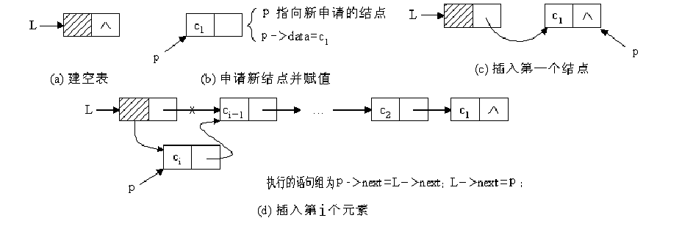
4. 建立单链表
图2.10 头插法建立单链表图示

Slide 56
void CreateList_L(LinkList &L, int n){
L= (Linklist) malloc(sizeof(Lnode));
L->next = NULL;
for(i = n; i>0; --i){
p=(LinkList)malloc(sizeof(Lnode));
scanf(&p->data);
p->next=L->next;
L->next=p;
}
}

Slide 57
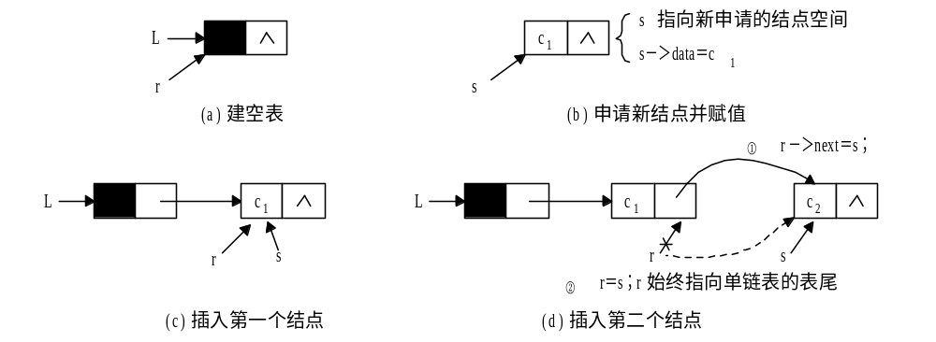
2） 尾插法建表
图2.11 尾插法建表图示

Slide 58
void CreateList_L(LinkList &L, int n){
L= (Linklist) malloc(sizeof(Lnode));
L->next = NULL;
LinkList r = L;
for(i = n; i>0; --i){
p=(LinkList)malloc(sizeof(Lnode));
scanf(&p->data);
r->next=p;
r = r->next;
p->next=Null;
}
}

Slide 59
习主席在春节团拜会上说
人生是很累的
你现在不累，以后就会更累
人生是很苦的
你现在不苦，以后就会更苦
没有人在乎你的落魄
没有人在乎你的低沉
没有人在乎你的孤独
但是每个人都会仰视你的辉煌

Slide 60
5.合并单链表：
void mergelist_L(LinkList &La,LinkList &Lb,LinkList &Lc){
pa=La->next; pb=Lb->next;
Lc=pc=La;
while( pa && pb) {
if( pa->data <= pb->data){
pc->next=pa; pc=pa; pa=pa->next;
}
else{
pc->next=pb; pc=pb; pb=pb->next;
}
}
pc->next= pa ? pa : pb;
free(Lb);
}

Slide 61
void MergeList_Sq(SqList La, SqList Lb, SqList &Lc ){
pa=La.elem; pb=Lb.elem;
Lc.listsize=Lc.length=La.length+Lb.length;
pc=Lc.elem=(ElemType*)malloc(Lc.listsize*sizeof(ElemTpe));
if (!Lc.elem) exit (OVERFLOW);
pa_last=La.elem+La.length-1;
pb_last=Lb.elem+Lb.length-1;
while (pa<=pa_last && pb<=pb_last){
if (*pa<=*pb) *pc++=*pa++;
else *pc++=*pb++;
}
while(pa<=pa_last) *pc++=*pa++;
while(pb<=pb_last) *pc++=*pb++;
}

Slide 62
* 静态链表
静态链表同样可以借助一维数组来描述：
#define MAXSIZE 1000
typedef struct {
ElemType data;
int cur;
}component, SlinkList[MAXSIZE];

Slide 63
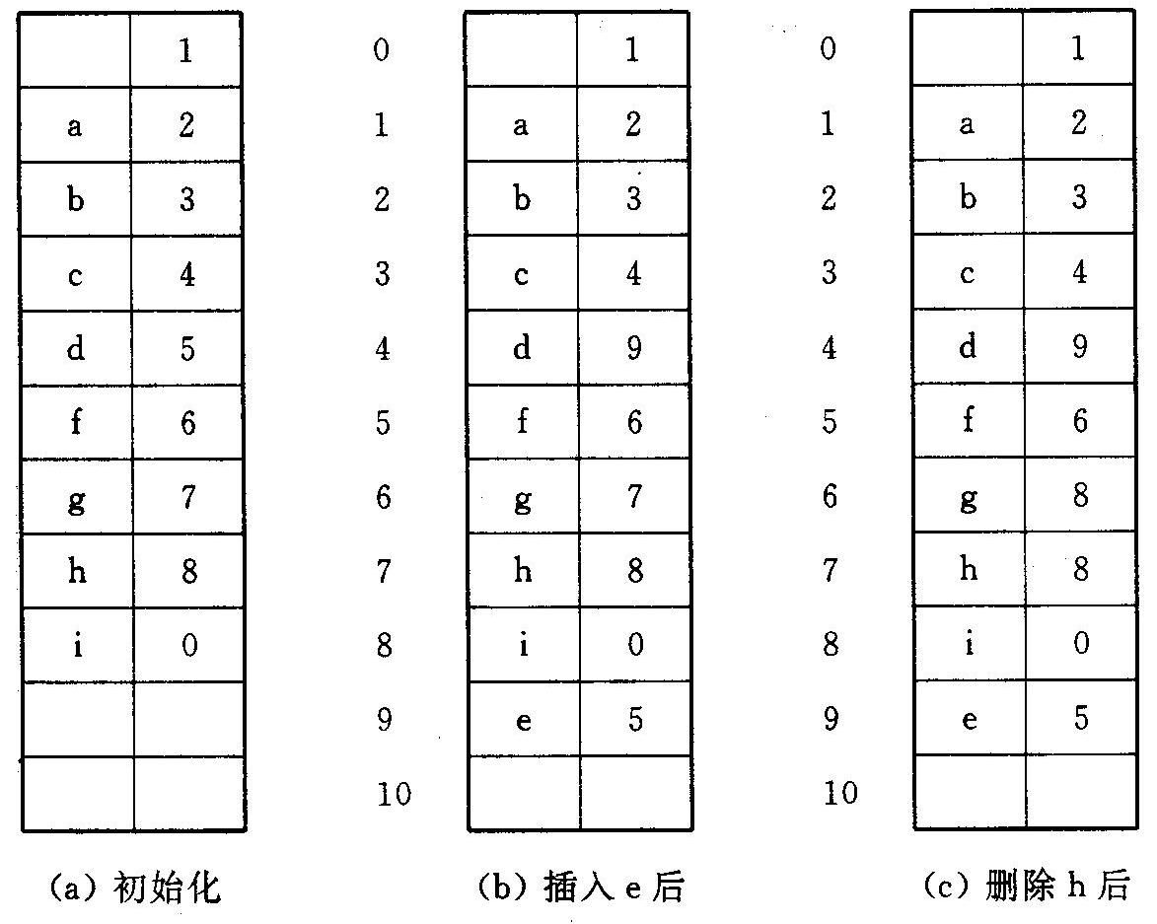
图2.12 静态链表的插入和删除操作示例

Slide 64
设S为SlinkList型变量，则S[0].cur指示第一个结点在
数组中的位置，设i=s[0].cur，则s[i].data存放线性表的第
一个元素，且s[i].cur指示第二个结点在数组中位置。一般
情况，若第i个分量表示链表的第k个结点，则s[i].cur指示
第k+1个结点的位置。在静态链表中以整型游标i代替动态指针
p，i=s[i].cur类似于p=p->next。
s[s[0].cur].data存储的是线性表的第几个元素？

Slide 65
定位函数：
int LocateElem_SL(SlinkList s, ElemType e){
i=s[0].cur;
while( i && s[i].data!=e) i=s[i].cur;
return i;
}

Slide 66
void IniteSpace_SL(SlinkList &space){
for(i=0; i<MAXSIZE-1; ++i) space[i].cur=i+1;
space[MAXSIZE-1].cur=0;
}

Slide 67
int Malloc_SL(SlinkList &space){
i=space[0].cur;
if (space[0].cur)
space[0].cur=space[i].cur;
return i;
}

Slide 68
2.3.3 循环链表
循环链表(Circular Linked List)是单链表的另一种形式，它是一个首尾相接的链表。其特点是将单链表最后一个结点的指针域由NULL改为指向头结点或线性表中的第一个结点，就得到了单链形式的循环链表，并称为循环单链表。类似地，还有多重链的循环链表。在循环单链表中，表中所有结点都被链在一个环上，多重循环链表则是将表中的结点链在多个环上。为了使某些操作实现起来方便，在循环单链表中也可设置一个头结点。这样，空循环链表仅由一个自成循环的头结点表示。

Slide 69
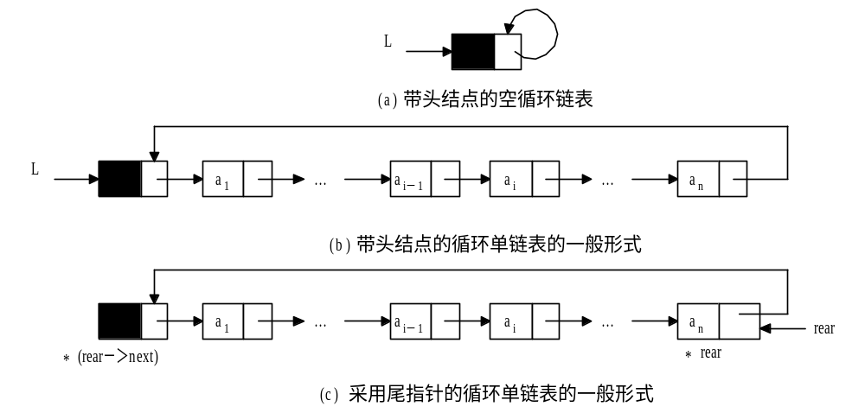
图2.13 循环链表

Slide 70
typedef struct DulNode{
ElemType data;
struct DulNode *prior, *next;
}DulNode,*DuLinklist;
2.3.4 双向链表
循环单链表的出现，虽然能够实现从任一结点出发沿着链能找到其前驱结点，但时间耗费是O(n) 。如果希望从表中快速确定某一个结点的前驱，另一个解决方法就是在单链表的每个结点里再增加一个指向其前驱的指针域prior。这样形成的链表中就有两条方向不同的链，我们可称之为双(向)链表(Double Linked List)。双向链表的结构定义如下

Slide 71
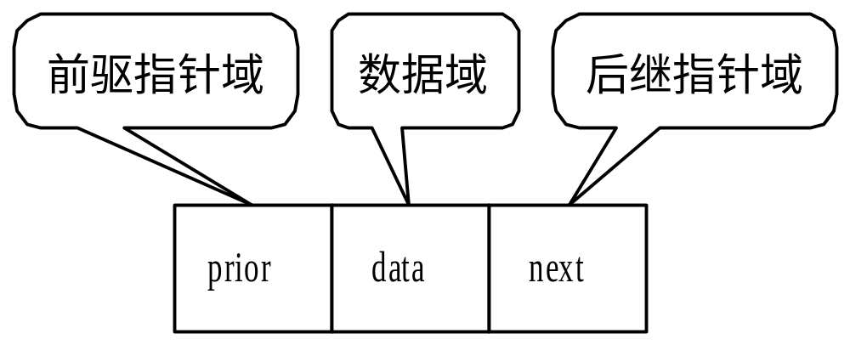
图2.14 双向链表的结点结构

Slide 72
由于在双向链表中既有前向链又有后向链，寻找任一个结点的直接前驱结点与直接后继结点变得非常方便。设指针p指向双链表中某一结点，则有下式成立： 
p->prior->next = p = p->next->prior

Slide 73
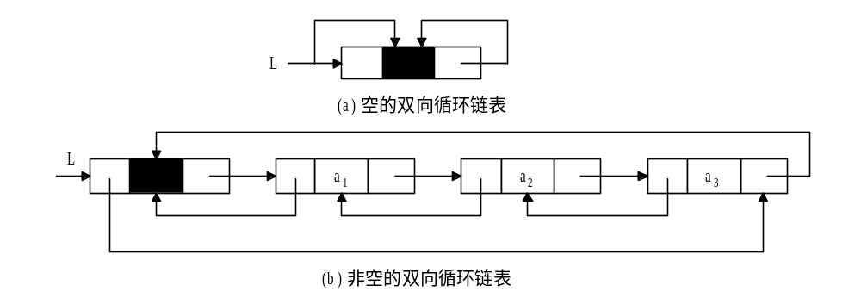
图2.15 双向循环链表图示

Slide 74
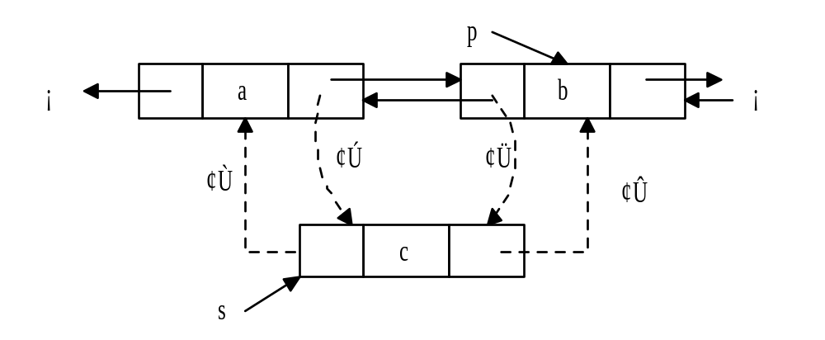
1. 双向链表的前插操作
图2.16 双向链表插入操作

Slide 75
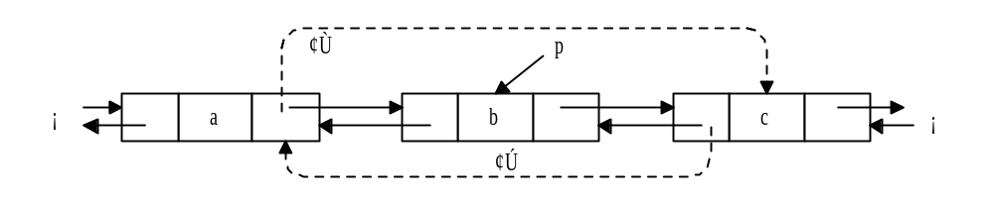
2. 双向链表的删除操作
算法描述：
图2.17 双向链表的删除操作

Slide 76
链表的运算效率分析
时间效率分析
1. 查找 因线性链表只能顺序存取，即在查找时要从头指针找起，查找的时间复杂度为 O(n)。
2. 插入和删除 因线性链表不需要移动元素，只要修改指针，一般情况下时间复杂度为 O(1)。
但是，如果要在单链表中进行前插或删除操作，由于要从头查找前驱结点，所耗时间复杂度为 O(n)。

Slide 77
顺序表和链表的比较
1. 基于空间的考虑
在链表中的每个结点，除了数据域外，还要额外设置指针（或光标）域，从存储密度来讲，这是不经济的。所谓存储密度(Storage Density), 是指结点数据本身所占的存储量和整个结点结构所占的存储量之比， 即
存储密度=结点数据本身所占的存储量/结点结构所占的存储总量

Slide 78
一般地，存储密度越大，存储空间的利用率就越高。显然，顺序表的存储密度为1，而链表的存储密度小于1。例如单链表的结点的数据均为整数，指针所占空间和整型量相同，则单链表的存储密度为50%。因此若不考虑顺序表中的备用结点空间，则顺序表的存储空间利用率为100%，而单链表的存储空间利用率为50%。由此可知，当线性表的长度变化不大，易于事先确定其大小时，为了节约存储空间，宜采用顺序表作为存储结构。

Slide 79
2. 基于时间的考虑
顺序表是由向量实现的，它是一种随机存取结构，对表中任一结点都可以在O(1)时间内直接地存取，而链表中的结点，需从头指针起顺着链找才能取得。因此，若线性表的操作主要是进行查找，很少做插入和删除时，宜采用顺序表做存储结构。
在链表中的任何位置上进行插入和删除，都只需要修改指针。而在顺序表中进行插入和删除，平均要移动表中近一半的结点，尤其是当每个结点的信息量较大时，移动结点的时间开销就相当可观。因此，对于频繁进行插入和删除的线性表，宜采用链表做存储结构。若表的插入和删除主要发生在表的首尾两端，则宜采用尾指针表示的单循环链表。

Slide 80
3. 基于语言的考虑
对于没有提供指针类型的高级语言，若要采用链表结构， 则可以使用光标实现的静态链表。虽然静态链表在存储分配上有不足之处，但它和动态链表一样，具有插入和删除方便的特点。
值得指出的是，即使是对那些具有指针类型的语言，静态链表也有其用武之地。特别是当线性表的长度不变，仅需改变结点之间的相对关系时，静态链表比动态链表可能更方便。

Slide 81
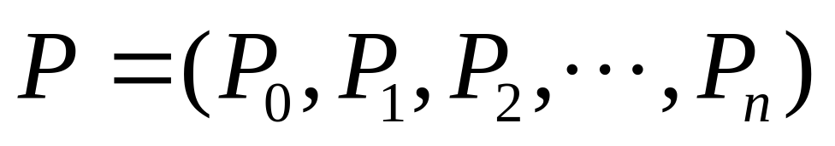
2.4 一元多项式的表示及相加
对于符号多项式的各种操作，实际上都可以利用线性表来处理。比较典型的是关于一元多项式的处理。在数学上，一个一元多项式P_{n}(x)可按升幂的形式写成：
它实际上可以由n+1个系数唯一确定。因此，在计算机内， 可以用一个线性表P来表示：

Slide 82
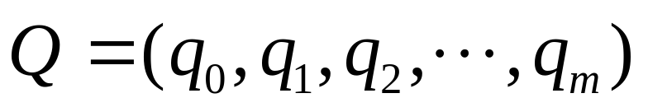
假设Q_{m}(x)是一个一元多项式， 则它也可以用一个线性表Q来表示， 即
若假设m<n，则两个多项式相加的结果R_{n}(x)=P_{n}(x)+Q_{m}(x)， 也可以用线性表R来表示：

Slide 83
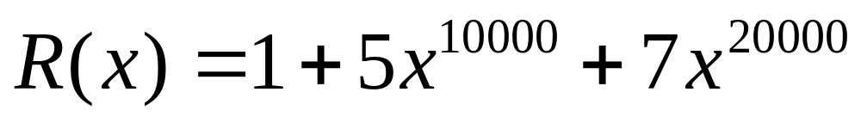
我们可以采用顺序存储结构来实现顺序表的方法，使得多项式的相加的算法定义十分简单，即p[0]存系数p₀，p[1]存系数p₁, …, p[n]存系数p_{n}，对应单元的内容相加即可。但是在通常的应用中，多项式的指数有时可能会很高并且变化很大。例如：
若采用顺序存储，则需要20001个空间，而存储的有用数据只有三个，这无疑是一种浪费。若只存储非零系数项， 则必须存储相应的指数信息才行。

Slide 84
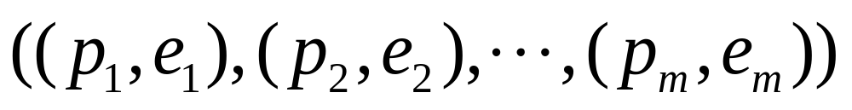
假设一元多项式P_{n}(x)=p₁x^{e1}+p₂x^{e2}+…+p_{m}x^{em}，其中p_{i}是指数为e_{i}的项的系数(且0≤e₁≤e₂≤…≤e_{m}=n)，若只存非零系数，则多项式中每一项由两项构成（指数项和系数项），用线性表来表示， 即
采用这样的方法存储，在最坏情况下，即n+1个系数都不为零， 则比只存储系数的方法多存储1倍的数据。但对于非零系数多的多项式则不宜采用这种表示。

Slide 85
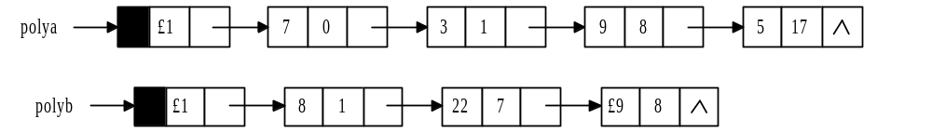
（3） 图2.18所示为两个多项式的单链表，分别表示多项式A(x)=7+3x+9x⁸+5x¹⁷和多项式B(x)=8x+22x⁷-9x⁸。
图2.18 多项式的单链表表示法

Slide 86
多项式相加的运算规则是：两个多项式中所有指数相同的项的对应系数相加，若和不为零，则构成“和多项式”中的一项；所有指数不相同的项均复抄到“和多项式”中。以单链表作为存储结构，并且“和多项式“中的结点无需另外生成，则可看成是将多项式B加到多项式A中，由此得到下列运算规则（设p、q分别指向多项式A、B的一项，比较结点的指数项）：
若p->exp < q->exp，则结点p所指的结点应是“和多项式”中的一项，令指针p后移；

Slide 87
若p->exp > q->exp，则结点q所指的结点应是“和多项式”中的一项，将结点q插入在结点p之前，且令指针q在原来的链表上后移；
若p->exp=q->exp，则将两个结点中的系数相加，当和不为零时修改结点p的系数域，释放q结点；若和为零，则和多项式中无此项，从A中删去p结点，同时释放p和q结点。

